Slide 1
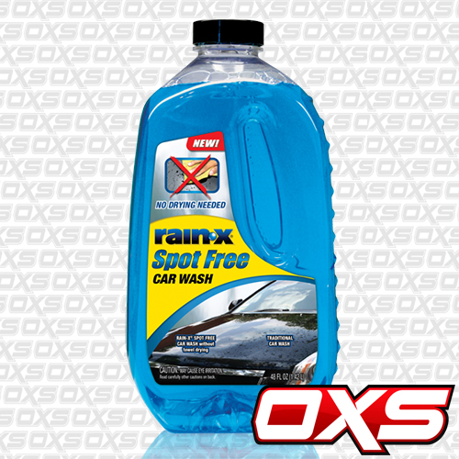
“Limpia mas que tu carro”
jsjs

